Slide 1

</ESPEGIC>
Manal HNINOU
Oussam El BOUQI
Maha khirani
Hamza el harchi
Ayoub BOUAZIZ

Slide 2
Introduction
Cahier de charge
Conception
Sumilation
Conclusion
Notes:
استخدامات
تطبيقات المتجر الويندوز
تطبيقات سطح مكتب
تطبيقات الجوال

Slide 3
Introduction
Notes:
سؤال الأول : شنو هي البرمجة ؟
سؤال الثاني : واش يمكن لي نبرمج شي أخرى من غير بيسي ؟ هذا غدا تجاوب عليه منال سؤال الثالث : كيفاش يمكن لي نبرمج شنو هي طريقة ؟ سؤال الرابع : كيفاش بيسي كينفد واحد الامر ؟

Slide 4
Cahier de charge
Notes:
سؤال الأول : شنو هي البرمجة ؟
سؤال الثاني : واش يمكن لي نبرمج شي أخرى من غير بيسي ؟ هذا غدا تجاوب عليه منال سؤال الثالث : كيفاش يمكن لي نبرمج شنو هي طريقة ؟ سؤال الرابع : كيفاش بيسي كينفد واحد الامر ؟

Slide 5
Conception
Notes:
سؤال الأول : شنو هي البرمجة ؟
سؤال الثاني : واش يمكن لي نبرمج شي أخرى من غير بيسي ؟ هذا غدا تجاوب عليه منال سؤال الثالث : كيفاش يمكن لي نبرمج شنو هي طريقة ؟ سؤال الرابع : كيفاش بيسي كينفد واحد الامر ؟

Slide 6
Diagramme de cas d’utilisateur
Diagramme de class
Diagrame de séquence
Notes:
استخدامات
تطبيقات المتجر الويندوز
تطبيقات سطح مكتب
تطبيقات الجوال

Slide 7
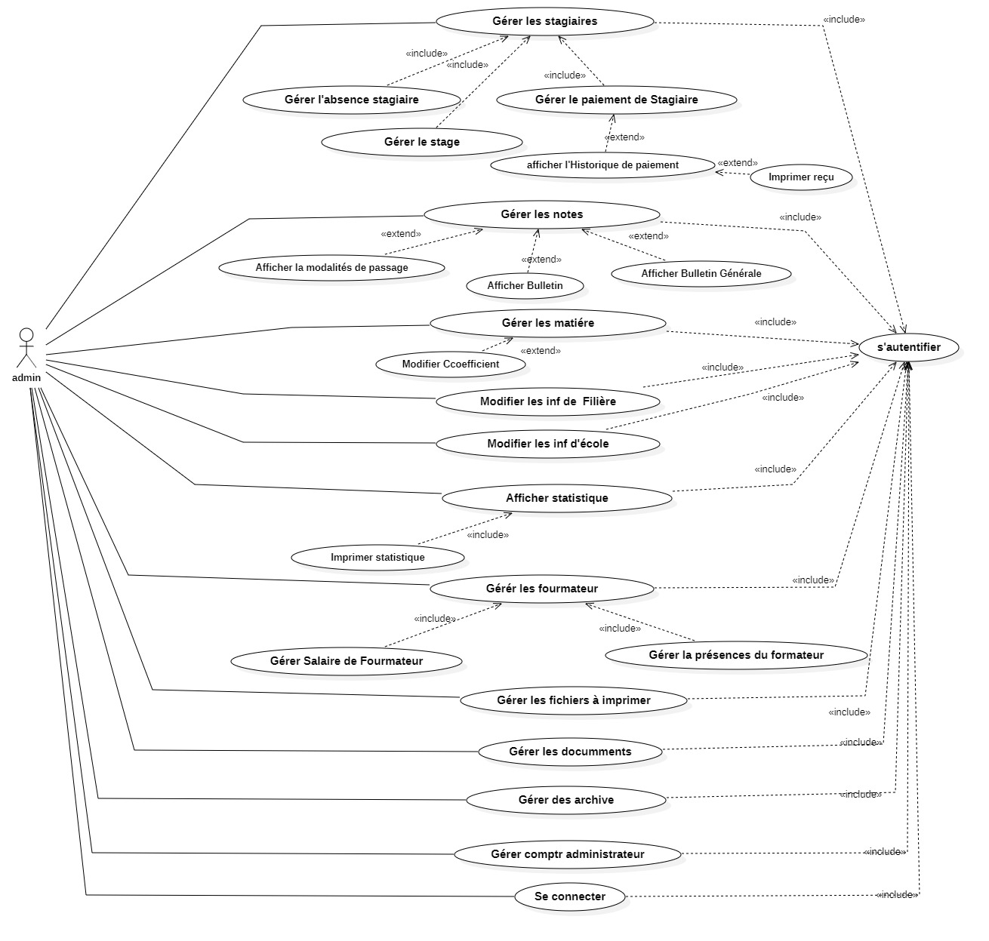

Slide 8
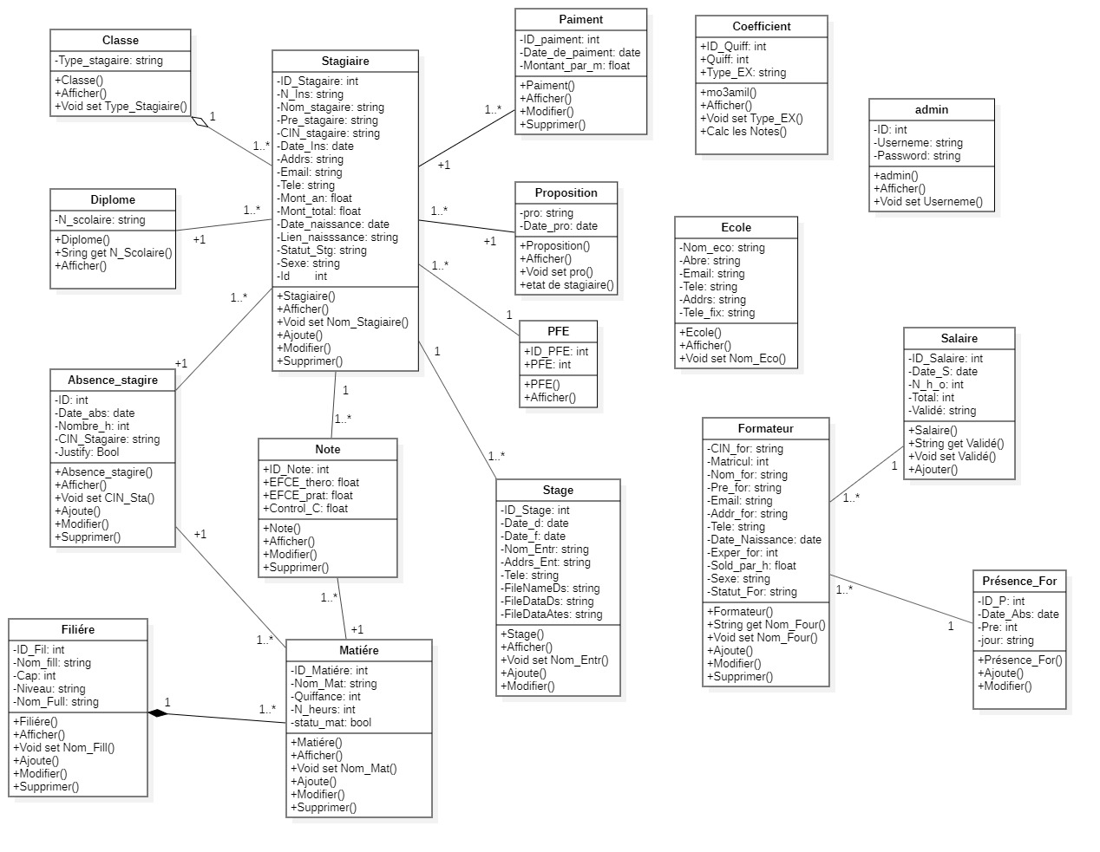

Slide 9
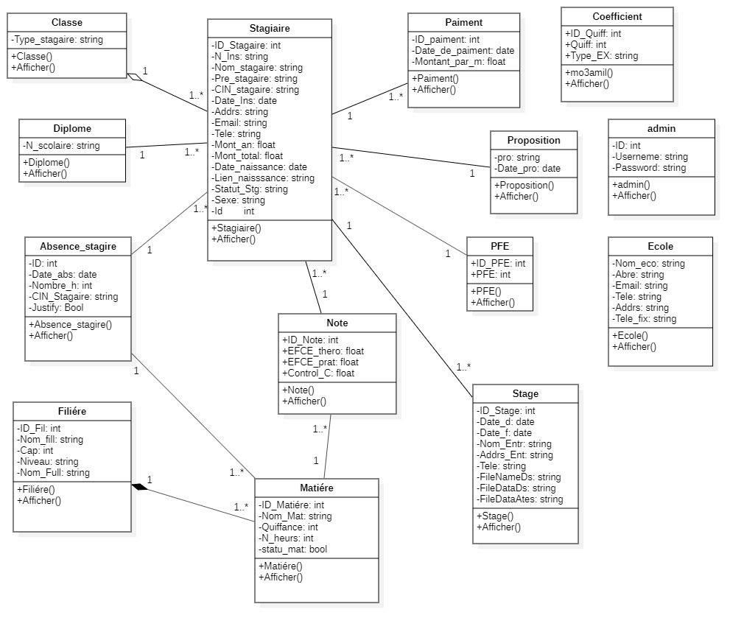

Slide 10
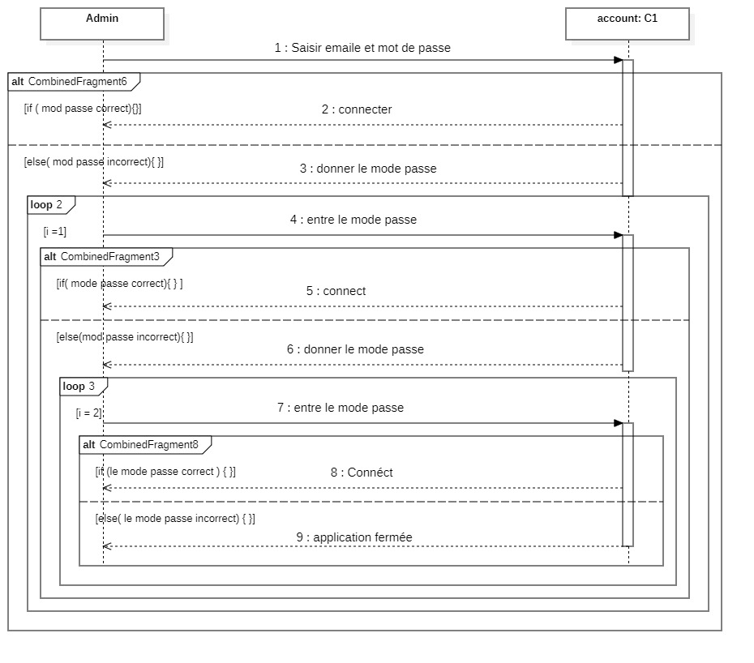

Slide 11
Sumilation de site
Notes:
سؤال الأول : شنو هي البرمجة ؟
سؤال الثاني : واش يمكن لي نبرمج شي أخرى من غير بيسي ؟ هذا غدا تجاوب عليه منال سؤال الثالث : كيفاش يمكن لي نبرمج شنو هي طريقة ؟ سؤال الرابع : كيفاش بيسي كينفد واحد الامر ؟

Slide 12
Conclusion
Notes:
سؤال الأول : شنو هي البرمجة ؟
سؤال الثاني : واش يمكن لي نبرمج شي أخرى من غير بيسي ؟ هذا غدا تجاوب عليه منال سؤال الثالث : كيفاش يمكن لي نبرمج شنو هي طريقة ؟ سؤال الرابع : كيفاش بيسي كينفد واحد الامر ؟

